Slide 1



Atelier au personnel éducatif

Slide 2

ACCUEIL ET PRÉSENTATION
Accueil et présentation
1

Slide 3
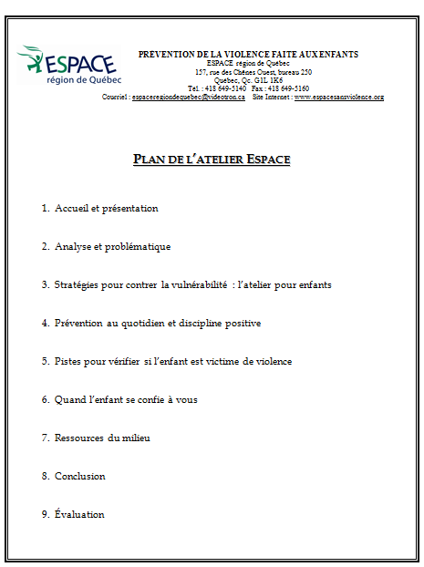


ACCUEIL ET PRÉSENTATION
Présentation des documents
Pochette
4

Slide 4

ACCUEIL ET PRÉSENTATION
Depuis
1989
Prévenir toutes les formes de violence faite aux enfants.
Personnel
3 volets
Parents
Enfants
1

Slide 5
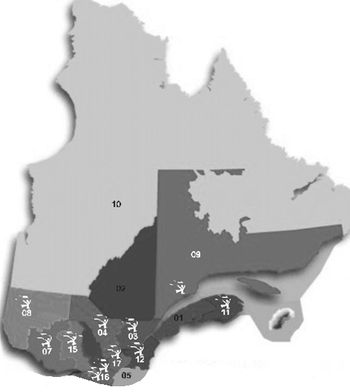





ACCUEIL ET PRÉSENTATION
11 organismes
au Québec
www.espacesansviolence.org
3

Slide 6
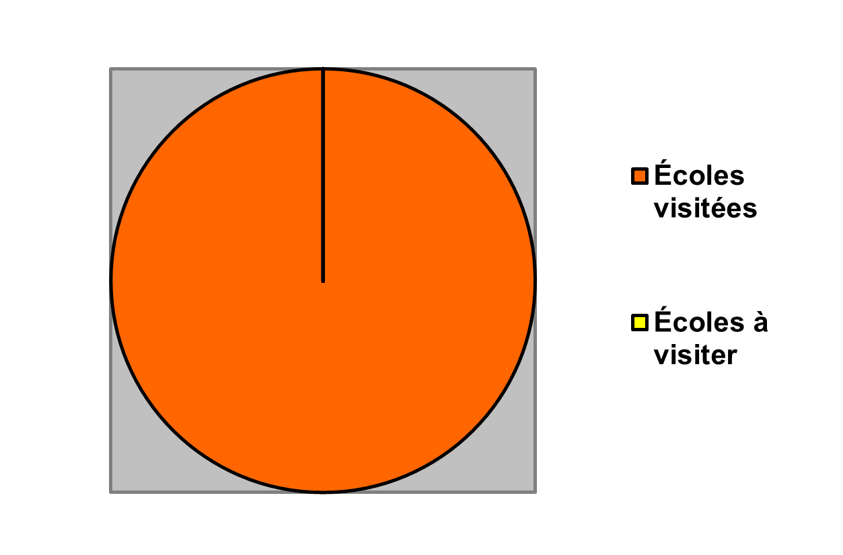
ACCUEIL ET PRÉSENTATION
    Milieu scolaire
Le 13 novembre 2014, ESPACE GÎM rencontre la dernière école francophone n’ayant pas encore reçu le programme ESPACE. 100% des écoles sur notre territoire reçoivent le programme ESPACE.
2

Slide 7
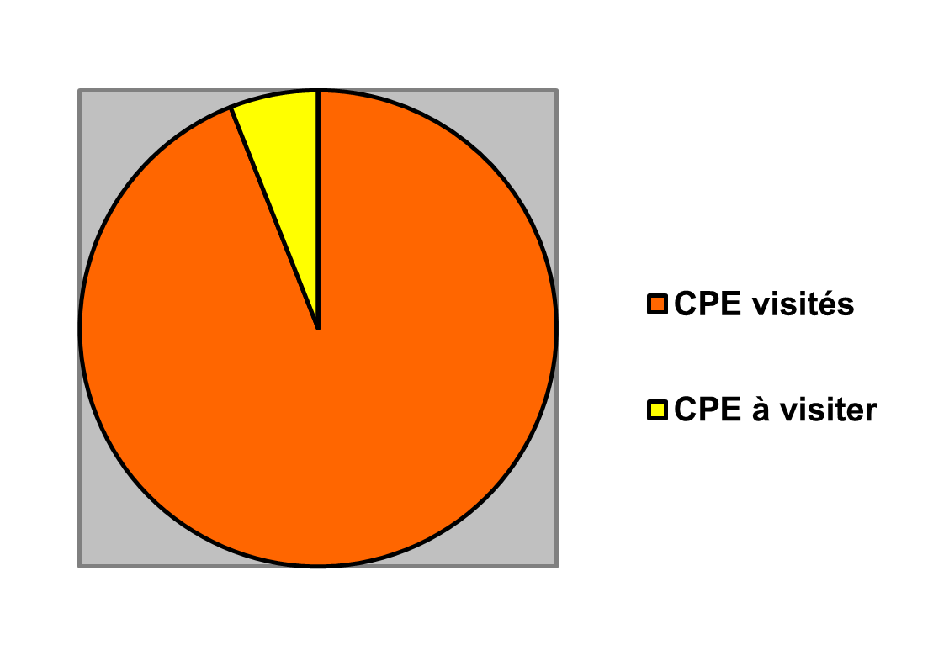
    Milieu de garde
Au 1 septembre 2016, ESPACE GÎM a rencontré un peu plus de 94% des Centres de la petite enfance sur son territoire.

Slide 8
ANALYSE ET PROBLÉMATIQUE
Analyse et problématique
5

Slide 9
1. Dynamique des abus de pouvoir

Slide 10
ANALYSE ET PROBLÉMATIQUE
Il n’est pas toujours simple de reconnaitre la violence.
Elle peut être mélangée avec la colère ou l’agressivité.
8

Slide 11
Colère – Agressivité – Violence
Colère:
Émotion qui génère un état intense et passager résultant du sentiment d’avoir été agressé ou offensé. Moteur du changement.
Agressivité:
Pulsion, énergie déclenchée par une émotion forte. Mécanisme de défense naturel qui pousse l’individu à forcer, bousculer ou renverser les obstacles.
Violence:
Exercice abusif de pouvoir par une personne en situation de force pour contrôler par différents moyens une autre personne, et ce, dans le but de répondre à ses propres besoins et désirs, sans égard à l'autre.

Slide 12
ANALYSE ET PROBLÉMATIQUE
2. La violence faite aux enfants
7

Slide 13
La violence faite aux enfants,
est l’expression d’un abus de pouvoir d’un adulte sur un enfant ou encore d’un enfant sur un autre plus vulnérable.

Slide 14
ANALYSE ET PROBLÉMATIQUE
D’après vous, qu’est-ce qui rend les enfants vulnérables face à la violence dans notre société ?
Le manque d’information
La dépendance envers les adultes
L’isolement social
9

Slide 15
ATELIER POUR ENFANTS
Le programme ESPACE a été conçu pour diminuer la vulnérabilité des enfants et pour augmenter leur pouvoir d’agir.
ESPACE mise sur l’affirmation, l’entraide, et la force intérieure pour prévenir la violence.
13

Slide 16
ATELIER POUR ENFANTS
DESCRIPTION DES ATELIERS AUX ENFANTS
11

Slide 17
ATELIER POUR ENFANTS
Quelques généralités…
ESPACE rencontre tout le milieu de vie.
Ateliers adaptés aux différents groupes d’âge.
Mêmes notions pour tous.
Trois personnes à l’animation.
Mises en situation : version négative puis positive.
Victime est à tour de rôle une fille et un garçon.
14

Slide 18
ATELIER POUR ENFANTS
Thèmes abordés à travers les pièces de théâtre:
Intimidation (rejet)
Violence verbale et psychologique
Violence physique
Violence sexuelle
Chantage, manipulation, menaces, secrets
Violence conjugale
Règles de sécurité sur internet
15

Slide 19

ATELIER POUR ENFANTS
Les solutions trouvées
Important qu’elles viennent des enfants et sont toujours les mêmes:
  DIRE NON;
16

Slide 20
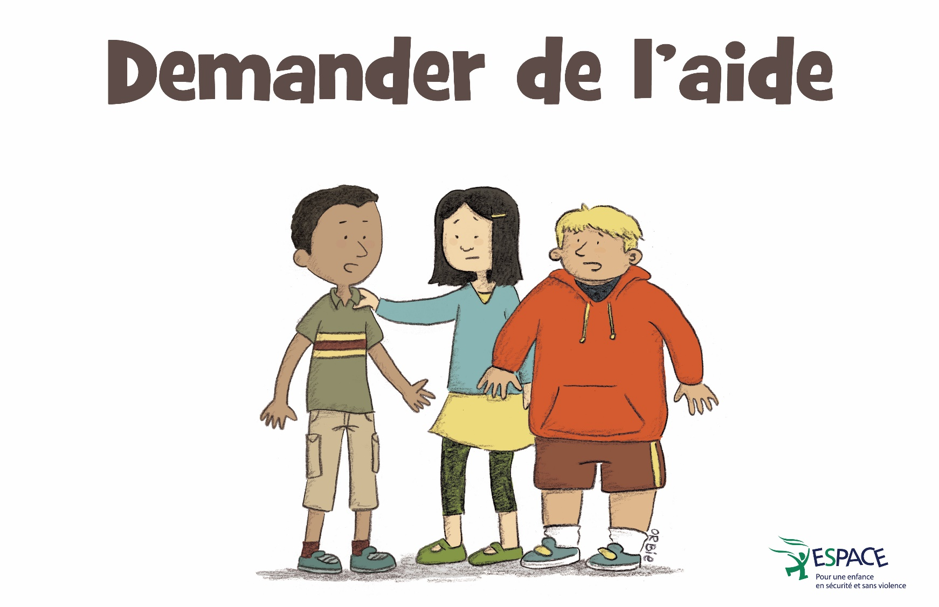
ATELIER POUR ENFANTS
  DEMANDER DE L’AIDE À DES AMI(E)S
17

Slide 21
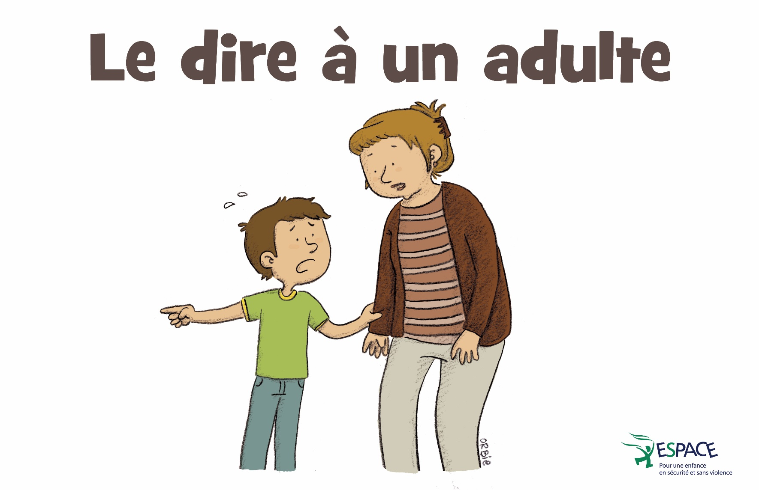
ATELIER POUR ENFANTS
  EN PARLER À DES ADULTES DE CONFIANCE
18

Slide 22

  UTILISER LE CRI ET LES TRUCS D’AUTODÉFENSE (au besoin)

Slide 23
3 adultes de confiance
Remise de l’aide-mémoire
Période d’activités et rencontres individuelles
  Base volontaire et animatrice/teur de leur choix;
  Recevoir les commentaires des enfants suite à l’atelier, révision des notions vues, soutien et référence aux ressources du milieu au besoin.

Slide 24
POUR LES ENFANTS DU PRÉSCOLAIRE
Durée: 3 jours consécutifs, de 20 à 30 minutes par jour
Même contenu qu’au primaire mais adapté à l'âge

Slide 25

Cahiers d’activités complémentaires destinés aux enfants.

Slide 26
Cahiers d’activités complémentaires destinés aux personnel scolaire
Accès sur le site www.espacesansviolence.org dans l’onglet Programme ESPACE et Outils
Activités à faire avant l’atelier
- Préscolaire : p.7 - 1er cycle : p.24
- 2e cycle : p.34 à 36 - 3e cycle : p.48 à 50
Exemple d’une activité.

Slide 27
PISTES POUR VÉRIFIER SI UN-E ENFANT EST VICTIME DE VIOLENCE
22

Slide 28
PISTES POUR VÉRIFIER SI UN-E ENFANT EST VICTIME DE VIOLENCE
Les enfants ne réagissent pas tous de la même façon à la violence
Cela dépend…
de leur âge;
de leur personnalité;
du type de violence vécue;
de la fréquence et de la durée des gestes posés;
du lien qui unit la victime à l’agresseur;
de la présence ou non de personnes significatives dans son environnement.
24

Slide 29
PISTES POUR VÉRIFIER SI UN-E ENFANT EST VICTIME DE VIOLENCE
Exercice
« Changements de comportement »
22

Slide 30
PISTES POUR VÉRIFIER SI UN-E ENFANT EST VICTIME DE VIOLENCE
Le stress chez les enfants est habituellement causé par…
Situations nouvelles : déménagement, entrée à l’école, la naissance d’un nouveau bébé dans la famille, etc.
Moments difficiles : période d’examens, divorce, perte d’un être cher, chicanes, etc.
Mais comme nous l’avons vu, la raison de son stress peut être le fait de vivre de la violence.
23

Slide 31
PISTES POUR VÉRIFIER SI UN-E ENFANT EST VICTIME DE VIOLENCE
Garder le silence ou mentir pour différentes raisons
Par peur de ne pas être cru.
Par crainte de représailles.
Par sentiment de culpabilité.
Pour protéger l’agresseur.
25

Slide 32
Comment aller vérifier vos doutes ?
En faisant les premiers pas, en parlant de nos doutes et inquiétudes tout en respectant le rythme et les besoins de l’enfant.
Ex: Écoute, j’ai l’impression que quelque chose ne va pas et ça m’inquiète. As-tu le goût de m’en parler ? Peut-être qu’ensemble on pourrait trouver une solution.

Slide 33
Quand l’enfant se confie à vous.

Slide 34
QUAND L’ENFANT SE CONFIE À VOUS
Tempête d’idées
« Attitudes qui favorisent la confidence »
Pochette
26

Slide 35
« Attitudes qui favorisent la confidence »
1. Trouver un endroit sécurisant pour ne pas être dérangé;
2. Croire l’enfant (peut-être la 1ière fois qu’il en parle) ;
3. Demeurer calme;
4. Le déculpabiliser (c’est pas de ta faute);
5. Ne pas corriger le vocabulaire de l’enfant. Si l’enfant ne trouve pas les mots lui demander de faire les gestes ou un dessin;
6. Être le plus ouvert possible;

Slide 36
7. Valider ses sentiments (c’est normal que tu ressentes de la peur, colère, peine, honte, haine et tristesse);
8. Lui dire qu’il a bien fait de venir vous en parler
(courageux);
9. Poser des questions ouvertes (non suggestives);
10. Évaluer la sécurité de l’enfant;
11. Demander à l’enfant comment on peut l’aider (laisser de la place à l’enfant dans la recherche de solutions);
12. Dire à l’enfant ce que vous avez l’intention de faire;
13. Ne pas faire de promesse que l’on ne peut tenir.

Slide 37
Mise en situation

Slide 38
Après avoir reçu cette confidence, quelles ressources peuvent vous aider?

Slide 39
Qui peut m’aider ?
RESSOURCES DU MILIEU
AUTRES RESSOURCES
MILIEU SCOLAIRE / MILIEU DE GARDE
DE L’ENFANT
811
Secrétariat
PROCHES
Direction
DPJ
Famille
MOI
Ami
Personnel
enseignant
Conjoint(e)
Services
professionnels
Hôpitaux
Groupes
d’entraide
CLSC
CISSS/CIUSSS
Personnel du
service de garde
Organismes
communautaires
27

Slide 40
RESSOURCES DU MILIEU
Loi sur la protection de la jeunesse
En tant que professionnel, si vous croyez qu’un enfant vit une situation de violence physique ou sexuelle, de négligence grave, d’abandon, de mauvais traitements psychologiques ou qu’il y a de sérieux problèmes de comportements (abus de drogues, tentative de suicide, fugues, délits, etc.): La loi de la protection de la jeunesse vous oblige à en prévenir immédiatement la DPJ.
Cette loi vous assure l’immunité, aucune poursuite ne peut être intentée contre vous.
Le signalement est confidentiel votre nom ne sera jamais divulgué.
Le dossier reste ouvert 2 ans, partout dans le Québec.
Si vous doutez à si vous devez dénoncer une situation ou non, contactez la DPJ
28

Slide 41
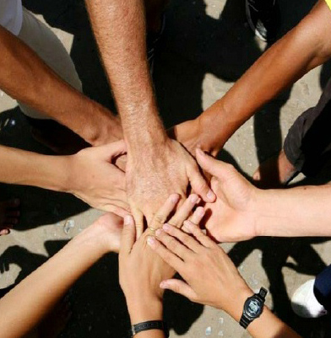
CONCLUSION
En s’impliquant en prévention, vous pouvez faire en sorte que les enfants…
soient mieux informés sur la violence et qu’ils sachent comment réagir;
soient plus autonomes pour répondre à leurs besoins;
soient moins isolés des ressources d’aide.
30

Slide 42

ÉVALUATION
Feuille d’évaluation
Merci
ESPACE Gaspésie-les-Îles
418 368-2015 – 1 866 368-2015
www.espacesansviolence.org
31

